Slide 1
Base de datos de precios de los combustibles en América Latina
Mauricio León, División de Recursos Naturales (DRN) - CEPAL
Unidad de Recursos No Renovables (URNE) de la DRN, CEPAL
24 de marzo de 2021

Slide 2
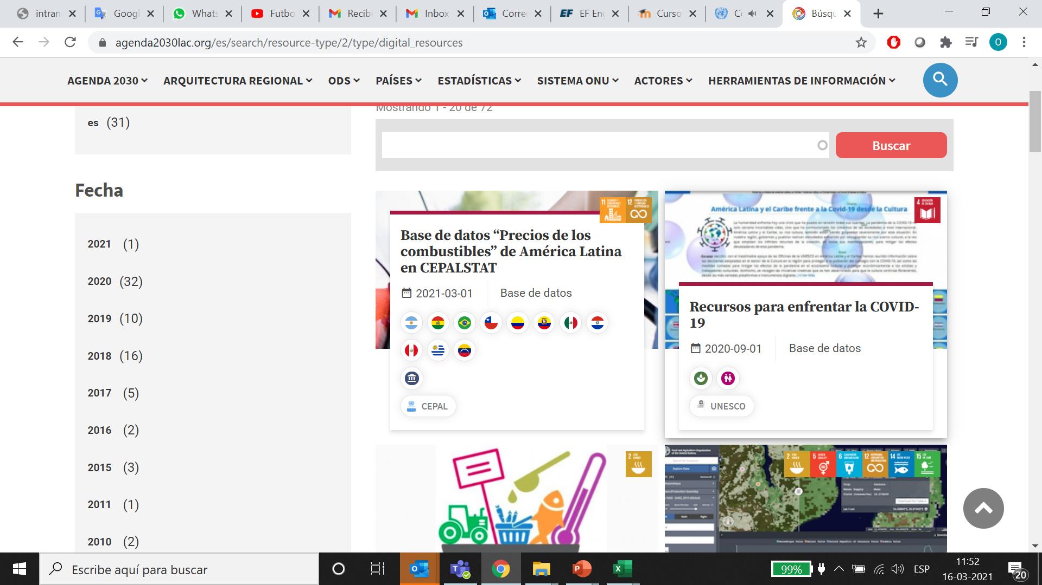
Combustibles considerados, cobertura geográfica y temporal
Cobertura de países:
Argentina
Bolivia
Brasil
Chile
Colombia
Ecuador
México
Paraguay
Perú
Uruguay
Venezuela
Serie: Datos promedios anuales para el período 2000-2020
Tipos de combustibles: Gasolina premium
Gasolina regular
Fuel oil
Diésel
Kerosene
GLP
Fuente: Comisión Económica para América Latina y el Caribe (CEPAL), sobre la base estadística del CEPALSTAT: Bases de Datos y Publicaciones Estadísticas “Precios de los combustibles”.

Slide 3
Estructura de formación de los precios de los combustibles
Formación de precios de la fase posterior al proceso de producción (downstream):
Precio final al consumidor_{t} = precio ex-refinería_{t} + impuestos_{t} + margen_{t}
Precio ex-refinería: precio de los productos derivados del petróleo en la puerta de la refinería (incluye margen del refinador y costos asociados a la refinación).
Margen de comercialización bruto: incorpora los costos de almacenamiento, transporte (oleoductos), costos de traslado y márgenes del distribuidor mayorista y minorista. Se obtiene en la mayoría de los países estudiados restando al precio al consumidor los impuestos totales y el precio ex refinería.
Fuente: Comisión Económica para América Latina y el Caribe (CEPAL), con base en Altomonte, H. y J. Rogat (2004) “Política de precios de combustibles en América del Sur y México: implicancias económicas y ambientales”. (LC/L. 2171-P), Naciones Unidas, Santiago de Chile.

Slide 4
Estructura de formación de los precios de los combustibles
Impuestos: carga tributaria que aplica a los combustibles.
La mayoría de los países analizados imponen un impuesto fijo o específico, más el impuesto al valor agregado (IVA), impuestos ambientales al CO2 y otros impuestos a cada litro (o galón) de gasolina vendido.
Por ejemplo:
Impuesto al carbono (Argentina, 2017): ~ 10 dólares por tonelada de CO₂e
Impuesto sobre los combustibles fósiles (Colombia, 2016): ~ 6 dólares por tonelada de CO₂e
Impuesto al carbono (Chile, 2017): ~ 5 dólares por tonelada de CO₂e
Impuesto a los combustibles fósiles (México, 2015): ~ 1-3 dólares por tonelada de CO₂e
Fuente: Comisión Económica para América Latina y el Caribe (CEPAL), con base en Altomonte, H. y J. Rogat (2004) “Política de precios de combustibles en América del Sur y México: implicancias económicas y ambientales”. (LC/L. 2171-P), Naciones Unidas, Santiago de Chile.

Slide 5
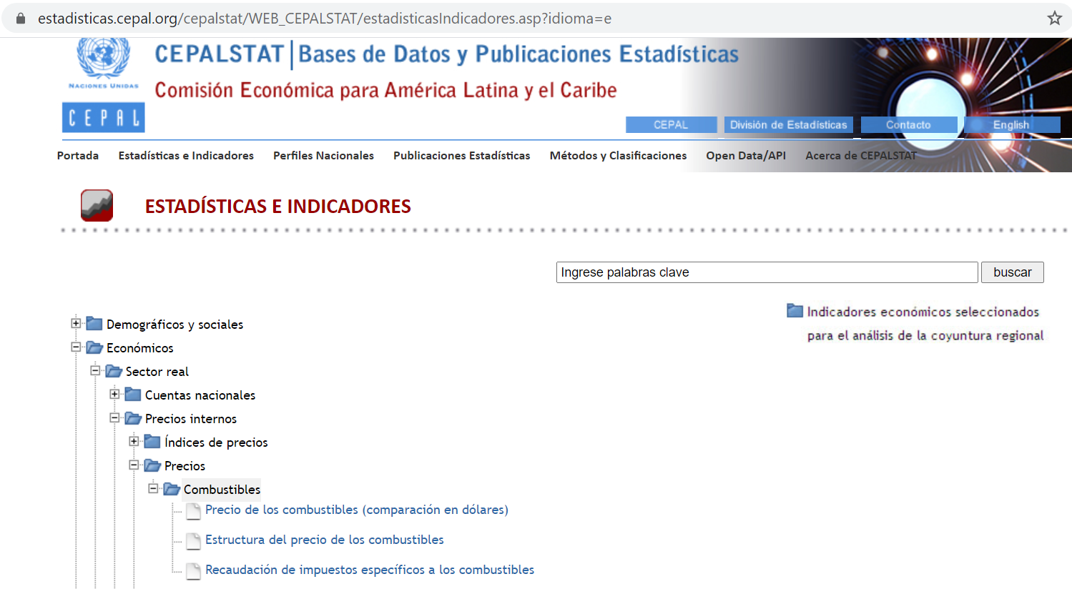
En CEPALSTAT, los precios de los combustibles (gasolinas corriente y premium, diésel, fueloil, kerosene y GLP) se organizan en tres ámbitos:
Precio de los combustibles (comparación en dólares):
Precio referencia
Impuestos
Margen bruto estimado
Precio de venta al público
Estructura del precio de los combustibles:
Precio referencia
Impuestos
Margen bruto estimado
Precio de venta al público
Recaudación de impuestos específicos:
Recaudación
Recaudación como % del PIB
https://estadisticas.cepal.org/cepalstat/web_cepalstat/estadisticasIndicadores.asp?idioma=e
Fuente: Comisión Económica para América Latina y el Caribe (CEPAL), sobre la base estadística del CEPALSTAT: Bases de Datos y Publicaciones Estadísticas “Precios de los combustibles”.

Slide 6
Los precios de venta al público de los combustibles han seguido el comportamiento de los precios del petróleo durante el boom y postboom
América Latina (11 países): precios de venta al público de los combustibles derivados del petróleo, 2000-2021
(dólares por litro)
Aumento importante a inicios de 2021 de precios de los combustibles derivados del petróleo
GLP
Gasolina premium
Gasolina corriente
0
Kerosene
Diésel
Fuel oil
Los precios de los derivados del petróleo caen durante Covid-19
Notas: Para 2021, los datos van hasta el 12 de marzo y corresponden a simulaciones con base en la evolución de los precios internaciones de los derivados del petróleo (Energy Information Administration “EIA”).
Fuente: Comisión Económica para América Latina y el Caribe (CEPAL), sobre la base estadística del CEPALSTAT: Bases de Datos y Publicaciones Estadísticas “Precios de los combustibles”.
Notes:
Uruguay los impuestos a las gasolinas se sitúan en alrededor del 43% para la gasolina corriente y 44% para la gasolina premium.
Bolivia los impuestos a las gasolinas se sitúan en alrededor del 44% para la gasolina corriente y 55% para la gasolina premium.
Chile los impuestos a las gasolinas se sitúan en alrededor del 54% para la gasolina corriente y 52% para la gasolina premium del precio final del consumidor. Mientras que para el diewsel se ubica en 35%
El fuel oil, kerosene y GLP representan los combustibles con menor carga tributaria, seguidos del diesel.

Slide 7
Precios de venta al público por países: gasolina corriente
América Latina (11 países): precios de venta al público de la gasolina corriente, 2000-2021
(dólares por litro)
Uruguay
Chile
Perú
Brasil
Paraguay
Argentina
México
Colombia
Bolivia
Ecuador
Venezuela
Notas: Para 2021, los datos van hasta el 12 de marzo y corresponden a simulaciones con base en la evolución de los precios internaciones de los derivados del petróleo (Energy Information Administration “EIA”).
Fuente: Comisión Económica para América Latina y el Caribe (CEPAL), sobre la base estadística del CEPALSTAT: Bases de Datos y Publicaciones Estadísticas “Precios de los combustibles”.
Notes:
Uruguay los impuestos a las gasolinas se sitúan en alrededor del 43% para la gasolina corriente y 44% para la gasolina premium.
Bolivia los impuestos a las gasolinas se sitúan en alrededor del 44% para la gasolina corriente y 55% para la gasolina premium.
Chile los impuestos a las gasolinas se sitúan en alrededor del 54% para la gasolina corriente y 52% para la gasolina premium del precio final del consumidor. Mientras que para el diewsel se ubica en 35%
El fuel oil, kerosene y GLP representan los combustibles con menor carga tributaria, seguidos del diesel.

Slide 8
Precios de venta al público por países: diésel
América Latina (11 países): precios de venta al público del diésel, 2000-2021
(dólares por litro)
Uruguay
Perú
México
Argentina
Chile
Paraguay
Brasil
Colombia
Bolivia
Ecuador
Venezuela
Notas: Para 2021, los datos van hasta el 12 de marzo y corresponden a simulaciones con base en la evolución de los precios internaciones de los derivados del petróleo (Energy Information Administration “EIA”).
Fuente: Comisión Económica para América Latina y el Caribe (CEPAL), sobre la base estadística del CEPALSTAT: Bases de Datos y Publicaciones Estadísticas “Precios de los combustibles”.
Notes:
Uruguay los impuestos a las gasolinas se sitúan en alrededor del 43% para la gasolina corriente y 44% para la gasolina premium.
Bolivia los impuestos a las gasolinas se sitúan en alrededor del 44% para la gasolina corriente y 55% para la gasolina premium.
Chile los impuestos a las gasolinas se sitúan en alrededor del 54% para la gasolina corriente y 52% para la gasolina premium del precio final del consumidor. Mientras que para el diewsel se ubica en 35%
El fuel oil, kerosene y GLP representan los combustibles con menor carga tributaria, seguidos del diesel.

Slide 9
Precios de venta al público por países: GLP
América Latina (11 países): precios de venta al público del GLP, 2001-2021
(dólares por litro)
Chile
Uruguay
Perú
Brasil
Paraguay
México
Venezuela
Bolivia
Ecuador
Notas: Para 2021, los datos van hasta el 12 de marzo y corresponden a simulaciones con base en la evolución de los precios internaciones de los derivados del petróleo (Energy Information Administration “EIA”).
Fuente: Comisión Económica para América Latina y el Caribe (CEPAL), sobre la base estadística del CEPALSTAT: Bases de Datos y Publicaciones Estadísticas “Precios de los combustibles”.
Notes:
Uruguay los impuestos a las gasolinas se sitúan en alrededor del 43% para la gasolina corriente y 44% para la gasolina premium.
Bolivia los impuestos a las gasolinas se sitúan en alrededor del 44% para la gasolina corriente y 55% para la gasolina premium.
Chile los impuestos a las gasolinas se sitúan en alrededor del 54% para la gasolina corriente y 52% para la gasolina premium del precio final del consumidor. Mientras que para el diewsel se ubica en 35%
El fuel oil, kerosene y GLP representan los combustibles con menor carga tributaria, seguidos del diesel.

Slide 10
Alrededor del 50% del precio de los combustibles al consumidor final corresponde al precio de refinería, de 30% a 38% a impuestos y entre 14% y 15% a margen de comercialización
América Latina (11 países): Composición porcentual del precio final al consumidor
(gasolinas y diésel)
Fuente: Comisión Económica para América Latina y el Caribe (CEPAL), sobre la base estadística del CEPALSTAT: Bases de Datos y Publicaciones Estadísticas “Precios de los combustibles”.

Slide 11
Chile: evolución del precio de la gasolina corriente, impuestos y márgenes
Chile: precios de venta al público, precios ex refinería, impuestos y márgenes del la gasolina corriente, 2000-2021
(dólares por litro)
Notas: Para 2021, los datos van hasta el 12 de marzo y corresponden a simulaciones con base en la evolución de los precios internaciones de los derivados del petróleo (Energy Information Administration “EIA”).
Fuente: Comisión Económica para América Latina y el Caribe (CEPAL), sobre la base estadística del CEPALSTAT: Bases de Datos y Publicaciones Estadísticas “Precios de los combustibles”.

Slide 12
Gracias por su atención
Es bienvenido a visitar nuestra página de Internet:
https://www.cepal.org/es/eventos/actualizacion-la-base-datos-precios-combustibles-america-latina-cepalstat
O enviarnos sus consultas a:
mauricio.leon@cepal.org
Unidad de Recursos No Renovables (URNE) de la DRN, CEPAL
24 de marzo de 2021

